Slide 1
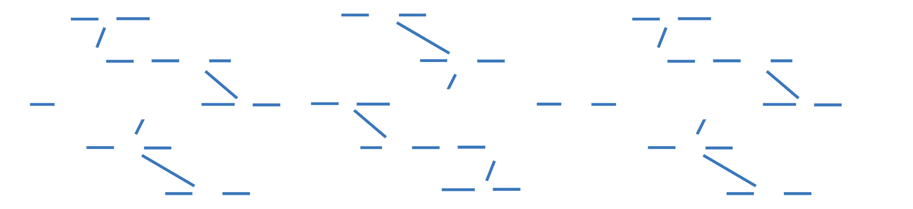

ĐỒ ÁN 3
XÂY DỰNG WEBSITE QUẢN LÝ BÁN ĐIỆN THOẠI
Sinh Viên: Đào Hải Anh
Mã Lớp: 12522W4.CN
Mã Sinh Viên: 12522001
GV Hướng Dẫn: Hoàng Quốc Việt

Slide 2

NỘI DUNG CHÍNH
1.Tổng Quan Về Đề Tài
2.Phân Tích, Xây Dựng Hệ Thống
3.Xây Dựng Giao Diện
4.Demo
5.Kết Luận

Slide 3


Lí Do Chọn Đề Tài
Bối cảnh thị trường: Thị trường điện thoại thông minh đang phát triển mạnh mẽ.
Nhu cầu người tiêu dùng: Nhu cầu mua sắm điện thoại trực tuyến ngày càng tăng.
Tính cần thiết của hệ thống: Cần có hệ thống quản lý bán điện thoại hiệu quả để hỗ trợ kinh doanh.
Giá trị đề tài: Đề tài "Website quản lý bán điện thoại" có tính thực tiễn cao và phù hợp với xu hướng thị trường.

Slide 4
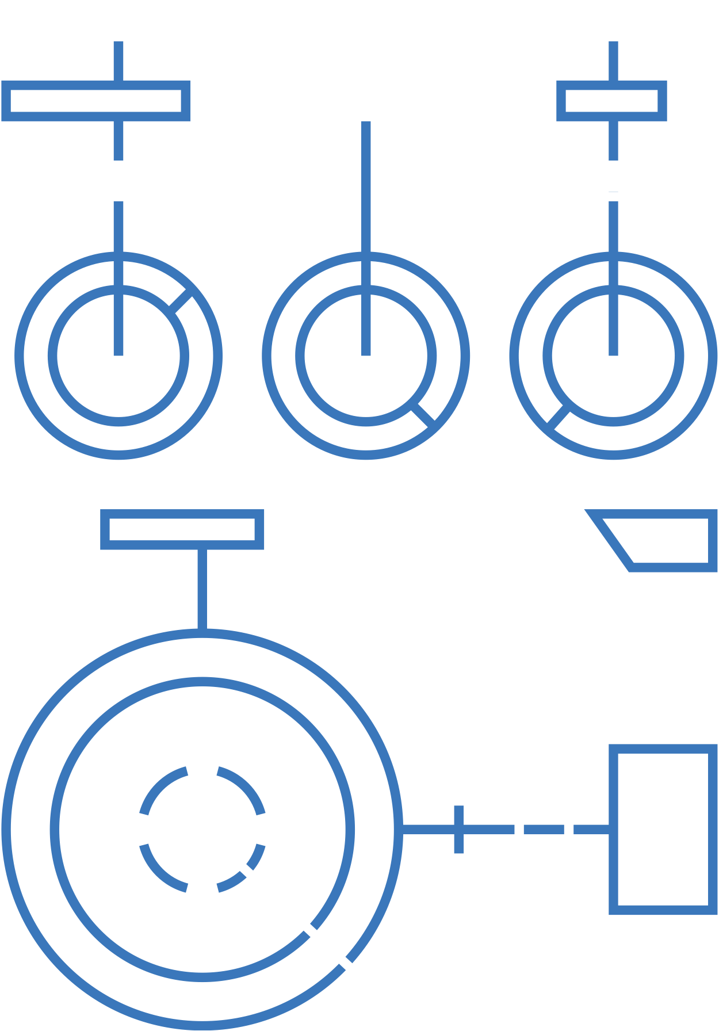

MỤC TIÊU CHÍNH
1.Thiết Kế Website Thân Thiệt Với Người Dùng
2.Cung Cấp Các Chức Năng Tối Ưu Dễ Sử Dụng
3.Nâng Cao Hiệu Quả, Tiết Kiệm Thời Gian

Slide 5

PHÂN TÍCH, XÂY DỰNG HỆ THỐNG

Slide 6


CÁC CHỨC NĂNG CHÍNH
1. Thống Kê Doanh Thu
2. Quản Lí Điện Thoại
3. Quản Lí Danh Mục
4. Quản Lí Người Dùng
5. Quản Lí Hóa Đơn

Slide 7


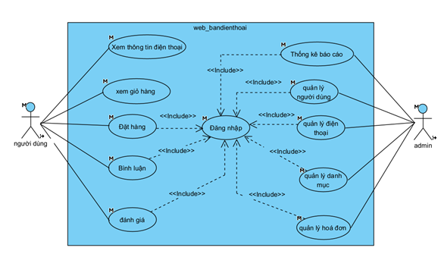
BIỂU ĐỒ USECASE TỔNG QUÁT

Slide 8


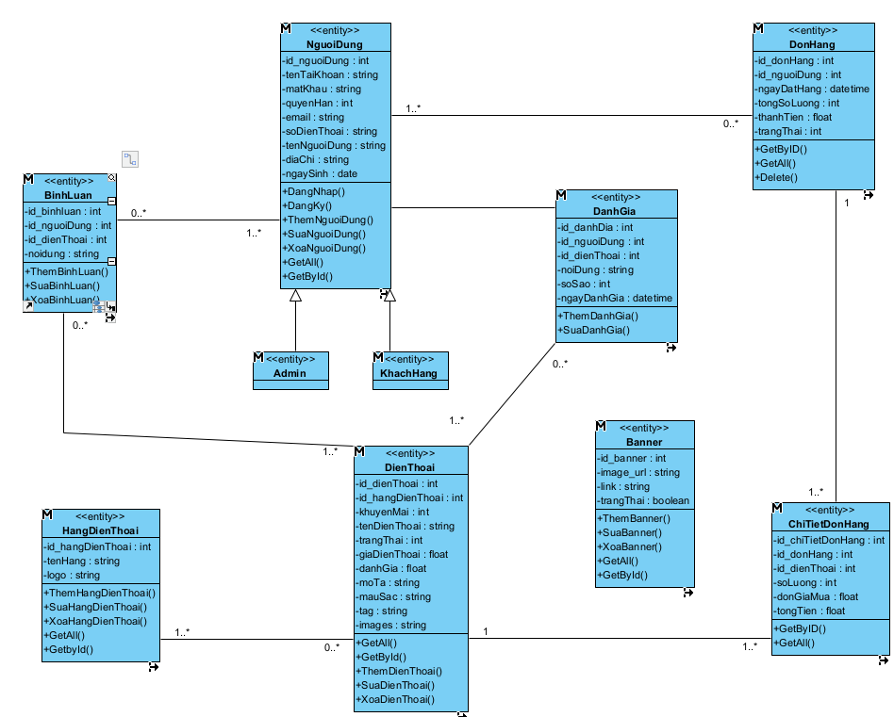
CLASS DIAGRAM

Slide 9
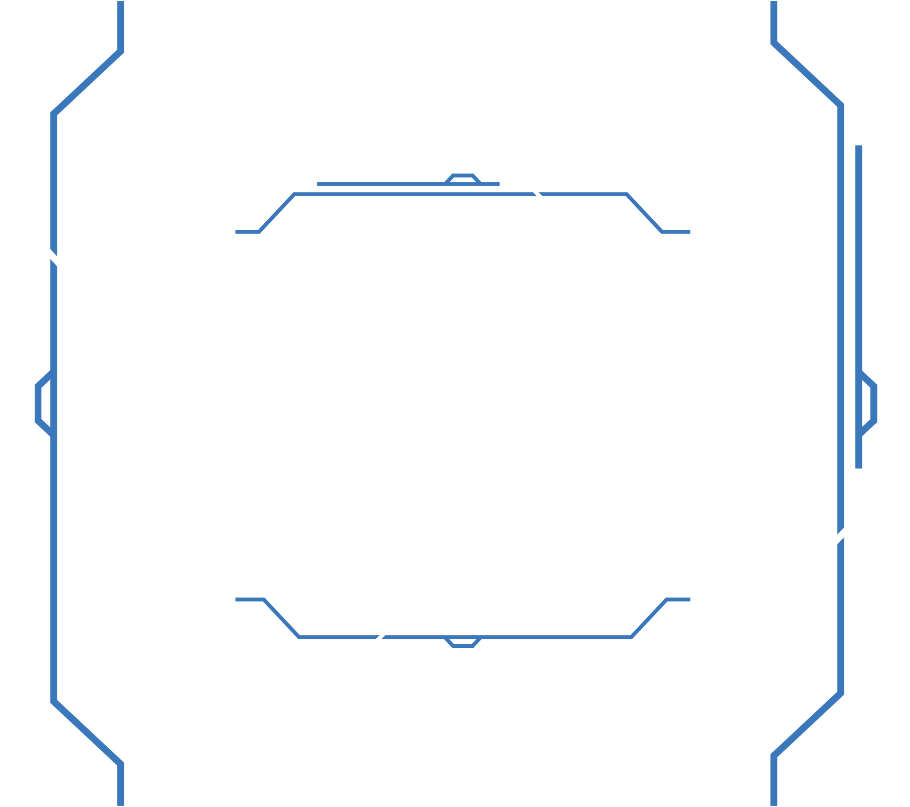
DEMO

Slide 10
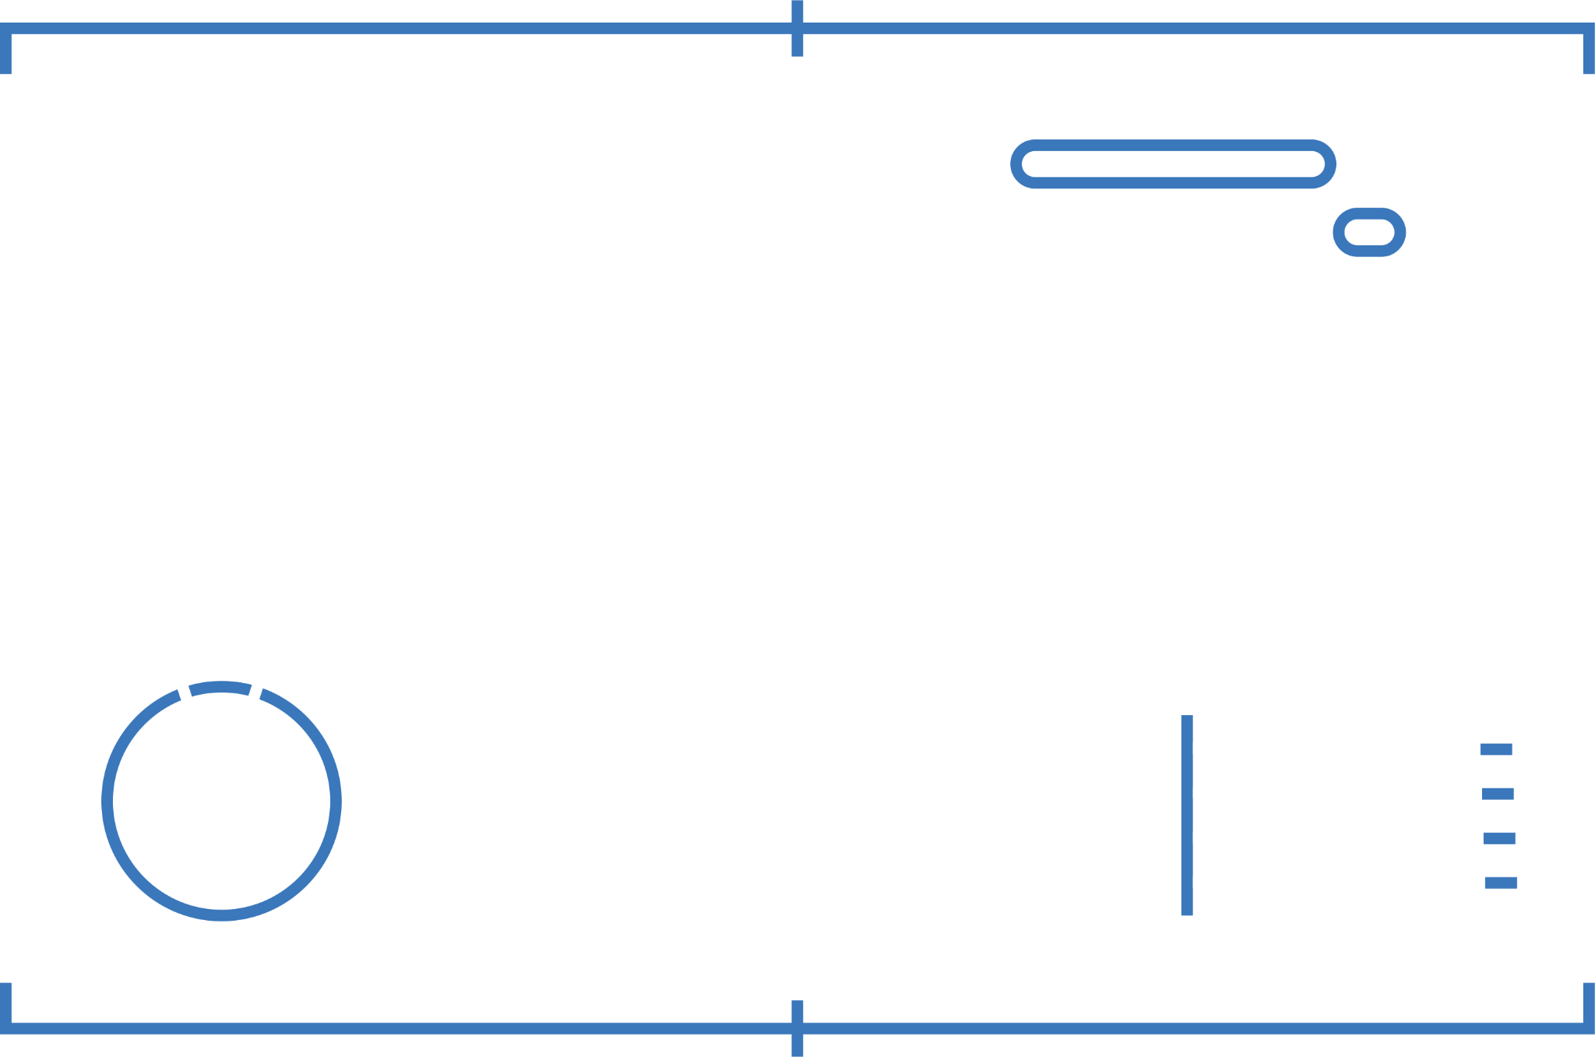
KẾT LUẬN
a) Kết quả đạt được:
Về kiến thức:
-Hiểu quy trình xây dựng web theo mô hình Frontend - Backend.
-Sử dụng React, Next.js cho giao diện; Express.js và MySQL cho Backend.
-Quản lý trạng thái với useState, useContext, Redux.
-Làm quen mô hình MVC, thiết kế UI/UX, quản lý mã với Git.
Về sản phẩm:
-Xây dựng website bán điện thoại với các chức năng:
+Danh sách, chi tiết sản phẩm.
+Giỏ hàng, đăng nhập/đăng ký.
+Đặt hàng, quản lý đơn hàng.
+Trang quản trị (thêm/sửa/xoá sản phẩm, đơn hàng).
b) Hạn chế:
Về sản phẩm:
-Thiếu tìm kiếm nâng cao, thanh toán online.
-Trang quản trị đơn giản, chưa phân quyền.
-Thiếu đánh giá sản phẩm, chưa responsive.
Về kỹ năng:
-Phân tích hệ thống còn yếu.
-Kinh nghiệm bảo mật và xử lý lỗi còn thiếu.
-Chưa tối ưu mã nguồn, chưa thành thạo deploy.
c) Hướng phát triển:
Về sản phẩm:
-Thêm thanh toán online, lọc nâng cao, phân quyền.
-Đánh giá sản phẩm, giao diện responsive.
-Biểu đồ thống kê, gợi ý sản phẩm bằng AI.
Về kỹ năng:
-Nâng cao bảo mật, tối ưu API.
-Triển khai production (Vercel, Render...).
-Học thêm về Design Patterns.

Slide 11
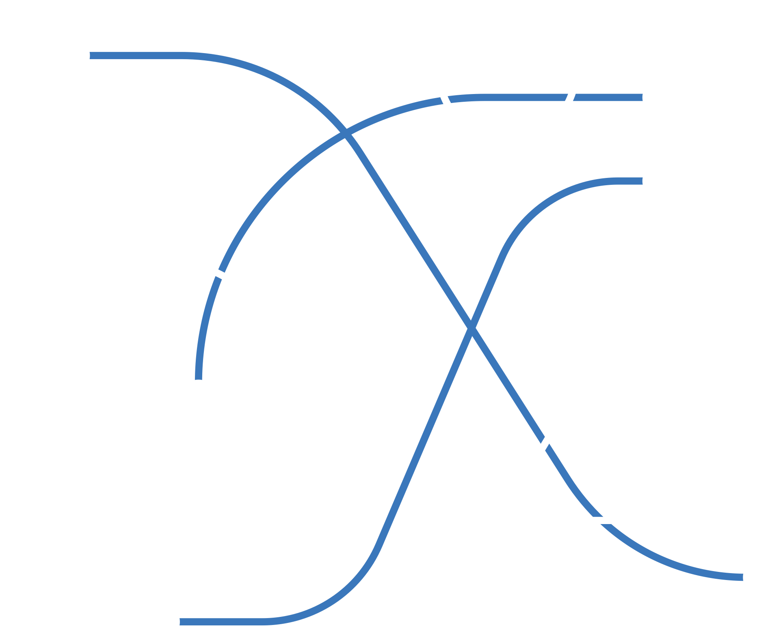

Thank you!
Write a closing statement or call-to-action here.

